Slide 1
XTJS
信投建设智能审标平台
近期建设与使用情况汇报
从“可用”走向“可验收、可追溯、可运维”
结题汇报版 · 2026 年 9 月 13 日
统计口径：生产数据 + 应用日志 + Git 提交 + 服务健康状态
01

Slide 2
EXECUTIVE SUMMARY
02
平台已形成完整业务闭环，具备阶段性结题基础
当前重点已由“继续堆功能”转向“统一验收、结果闭环与长期运维”。
15
119
52
3/3
在用项目
在用项目文件
投标关系
核心服务在线
全部完成全阶段 OCR 并形成分析结果
OCR / 提取完成率 100%
平均每项目 3.47 组
前端、后端、vLLM 健康
结题判断
三项核心价值
“真实业务已跑通，核心能力已落地，
具备进入正式验收与归档阶段的条件。”
审查规则自动执行，降低机械核验工作量
问题项可跳页定位，支撑人工证据复核
仍需完成：专项审查清单确认、待复核项关闭、版本固化、恢复演练与正式测试报告。
结果可导出、可留痕，形成交付闭环
数据来源：Git 提交历史、生产数据库只读聚合、应用日志与当前容器健康状态

Slide 3
BUSINESS LOOP
03
一条完整链路，覆盖从材料进入到成果交付
分阶段状态、人工复核和证据定位共同保障长任务可控、结果可追溯。
01
02
03
04
05
项目与文件上传
分阶段 OCR
多维智能审查
结果审核
报告交付
文件夹 / 手工成组
招标 → 商务 → 技术
完整性 / 报价 / 查重…
原文定位 + 人工复核
Word / JSON / 归档
平台控制面
状态机
证据链
人工闭环
工程保障
0 / 1 / 2 / 3 分阶段
页码 / bbox / 高亮
草稿 / 确认 / 重算
缓存 / OSS / 失败恢复
数据来源：Git 提交历史、生产数据库只读聚合、应用日志与当前容器健康状态

Slide 4
DELIVERY JOURNEY
04
六个月持续建设：从数据底座到生产闭环
前后端双仓库持续迭代，近期优化直接来自真实项目反馈。
3月
4—5月
6月
8月
9月
基础数据
核心审查
工程化
生产完善
准确性与性能
项目、文档、关系与结果模型
OCR、完整性、报价、查重
恢复、权限、OSS、批量上传
vLLM、定位、复核、导出
附件匹配、报价、加载优化
327
33
2026-09-08
后端累计提交
前端累计提交
当前最新版本
首次提交 2026-03-03
首次提交 2026-03-09
前后端同日完成近期发布
数据来源：Git 提交历史、生产数据库只读聚合、应用日志与当前容器健康状态

Slide 5
PRODUCTION FOOTPRINT
05
生产数据证明：平台已不再只是开发验证环境
截至 2026-09-13；在用项目均已完成技术标阶段 OCR。
29
155
4.45 GB
100%
累计创建项目
当前文档
在用项目材料
结果覆盖率
当前保留 15 个
约 5.20 GB
119 份，全部完成 OCR
15 / 15 在用项目
文件构成
结果覆盖
招标文件
29
商务形式审查
15 / 15
人工复核
13 / 15
商务标
63
技术标查重
13 / 15
技术标
63
偏离 / 人员复用
9 / 15
说明：生产数据库采用只读聚合统计；未在 PPT 中披露账号、密码或密钥。

Slide 6
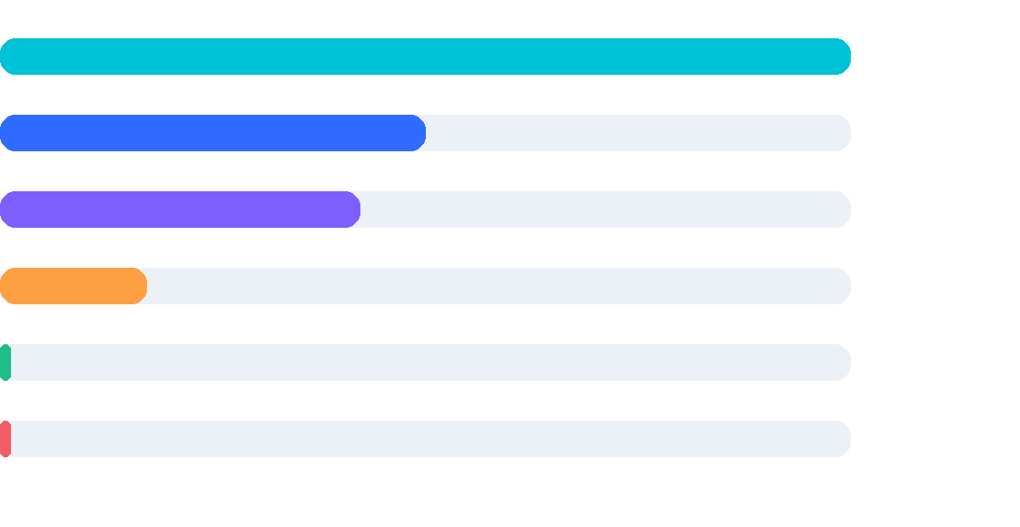
USAGE EVIDENCE
06
日志显示平台已进入持续使用与复核阶段
2026-08-10 至 2026-09-13：共 11,079 次成功 API 响应，覆盖 21 个活跃日期。
OCR 状态查询
4,783
使用特征
PDF 原文预览
2,396
原文预览频繁：结论后仍核对证据
项目详情查询
2,026
分析与招标重审多次：存在规则回归
结果查询
827
报告已进入交付流程：累计生成 25 次
项目分析
57
批量文件夹上传是主要项目入口
报告导出
25
持续使用
注：轮询、翻页和重复导出均会产生多次请求，接口次数不等于独立用户或独立项目数。

Slide 7
CORE PERFORMANCE
07
vLLM 架构成为近期最关键的性能跃迁
将 PaddleOCR-VL 推理服务独立化，配合页面队列实现 CPU / GPU 流水重叠。
实测单页耗时
架构变化
原生 Paddle
FastAPI
页面队列
vLLM
OCR JSON
约 3.3 秒/页
任务编排
CPU / GPU 重叠
GPU 批量推理
结构化结果
vLLM · 真实扫描
0.57—0.67 秒/页
vLLM · 稳态合成
0.997
+34%
12—15×
0.22—0.28 秒/页
OCR 文本一致性
队列流水增益
稳态合成提速
≈ 5×
真实扫描项目提速
保留原生后端作为降级通道，vLLM 仅在 Docker 内网开放。
性能数据来自当前 L20 环境与样本实测，不作为所有文件、所有硬件环境下的统一 SLA。

Slide 8
RECENT IMPROVEMENTS
08
近期修改已覆盖准确性、稳定性、复核效率与成果交付
用户列出的九项内容齐全；同时补入分阶段恢复、OSS 外置、人工复核和人员识别优化。
识别准确性
结果可信度
附件标题括号兼容
招标报价规则检查
审查结论完整性反馈
PDF 证据定位
落款日期 / 分项报价
人员姓名黑名单
人工复核草稿 / 确认
招标文件独立审查
项目稳定性
成果交付
重名文件夹返回 409
项目级投标人隔离
项目审查报告表头
分投标商文件属性
项目摘要与按需加载
OCR 中断续跑
横向表格与固定列宽
大结果 JSON 外置 OSS
数据来源：Git 提交历史、生产数据库只读聚合、应用日志与当前容器健康状态

Slide 9
ACCURACY FIXES
09
真实项目问题已沉淀为可回归的识别规则
重点不是“多报问题”，而是提升标题匹配、报价判断与结论表达的可解释性。
01
附件标题括号兼容
原问题
中小企业声明函（格式）
≠ 中小企业声明函（工程）
当前处理
统一全角 / 半角 / 嵌套括号；忽略标题引导词；支持合并标题
02
招标文件报价规则
原问题
报价要求散落于限价、下浮率、评分表与附件模板
当前处理
补齐最高限价同义词、下浮率规则、固定满分及“最高 X 分”识别
03
结论完整性反馈
原问题
只有 missing / pass，缺少原因与证据
当前处理
统一输出状态、问题描述、系统结论、投标人、页码与证据定位
04
落款与分项报价
原问题
扫描件日期、跨表合计及自述偏差容易误判
当前处理
增强落款日期锚点、表格重建与行 / 列 / 表三级算术校验
数据来源：Git 提交历史、生产数据库只读聚合、应用日志与当前容器健康状态

Slide 10
STABILITY & ISOLATION
10
从“文件串项目”到项目级隔离与可控加载
上传端阻断重名复用，分析端按项目关系取数，展示端按摘要和需要加载。
上传入口
01
分析取数
02
结果展示
03
此前
发现同名项目
此前
全局历史材料可能干扰
此前
一次加载大结果
现在
返回 409
提示修改文件夹名称
现在
只读取当前项目
文档关系集合
现在
项目摘要 + 懒加载
请求去重与过期取消
不追加 · 不覆盖
投标人不再串项目
降低等待与串响应
辅助保障：分阶段 OCR 可续跑 · 大 JSON 外置 OSS · 两层缓存 · 失败回退

Slide 11
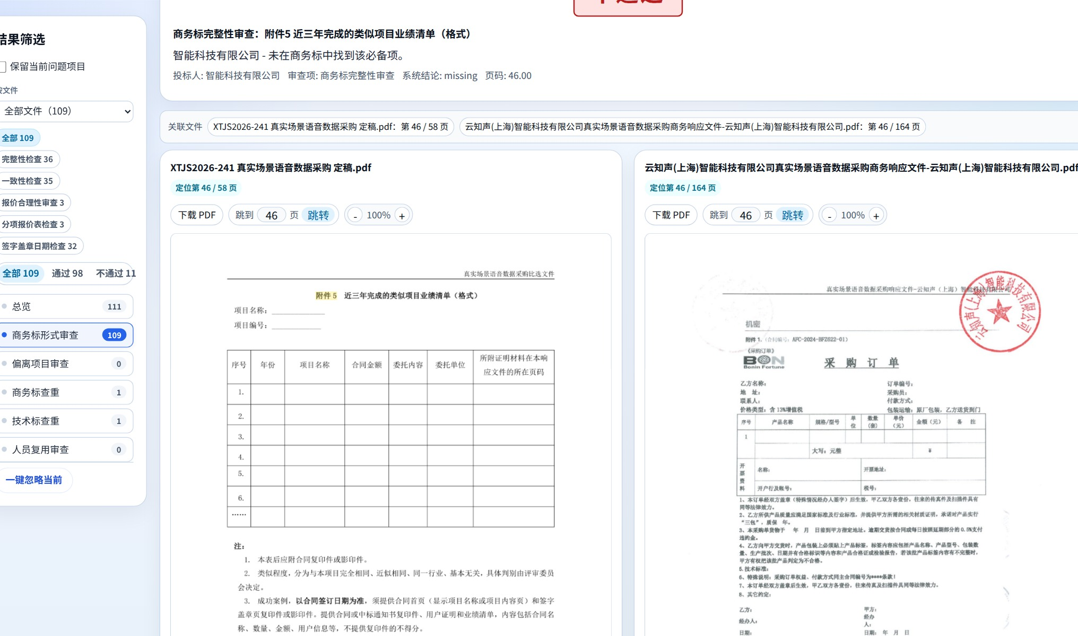
REVIEW EXPERIENCE
11
结果审核：结论、投标人、页码与原文证据同屏
点击问题项即可跳转对应 PDF 页面；人工复核可保存草稿、重算并确认。
复核闭环
01
筛选问题项
按项目、文件和审查项定位
02
核对原文
自动跳页并高亮证据
03
人工判断
保留 / 修正 / 补充说明
04
形成成果
确认结果并导出报告
结果审核 · 双 PDF 证据对照
页面截图来自当前运行中的 XTJS 平台；汇报文件不包含认证令牌或密码。

Slide 12
REPORT DELIVERY
12
导出报告已从“结果堆叠”升级为结构化项目成果
标题、基本信息、投标人名单与源文件属性紧邻呈现；说明文字保留关键信息。
项目审查报告
本轮交付改进
项目名称：真实场景语音数据采购 采购人：上海库帕思科技有限公司
01
标题规范
“单位关联情况表”统一为“项目审查报告”
文件类型
文件名称
标题
作者
创建程序
制作工具
02
冗余精简
删除“查询单位名单”等无效说明
招标文件
XTJS2026-241…定稿.pdf
代理机构资质…
Gary Guo
WPS 文字
—
03
文件属性
按招标 / 商务 / 技术标逐文件展示
商务标
上海晏鼠…商务响应文件.pdf
—
—
DocuCentre-V
C7785
技术标
云知声…技术响应文件.pdf
—
—
Apeos C3061
Apeos C3061
04
版式优化
横向页面、固定列宽，减少细长分页
源文件属性
标题 / 作者 / 主题 / 关键字 / 创建程序 / 制作工具
空白字段表示源 PDF 元数据未写入，系统不臆造作者。
数据来源：Git 提交历史、生产数据库只读聚合、应用日志与当前容器健康状态

Slide 13
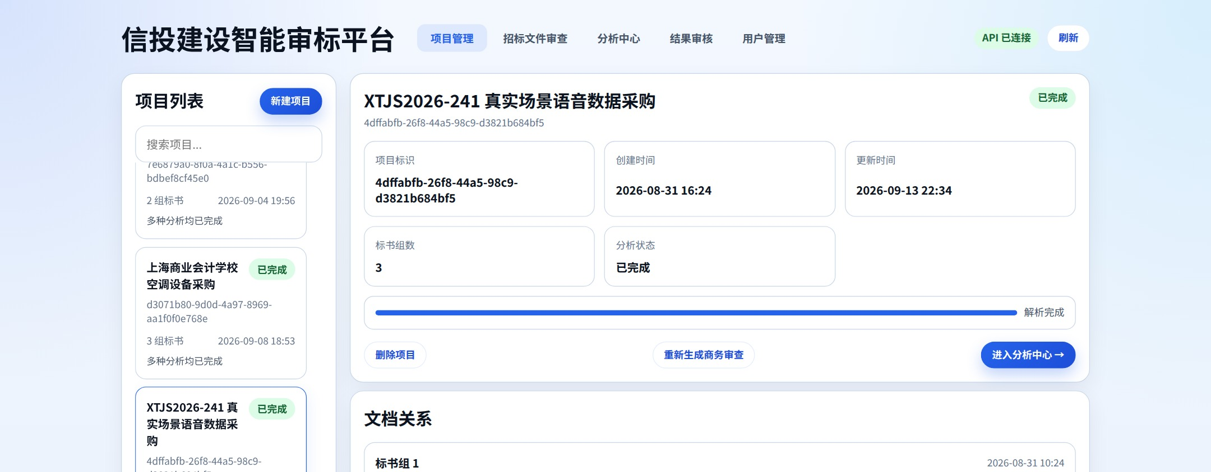
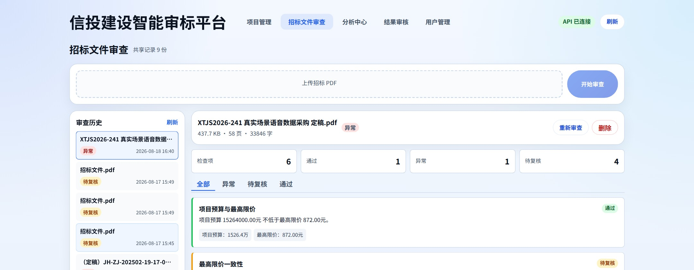
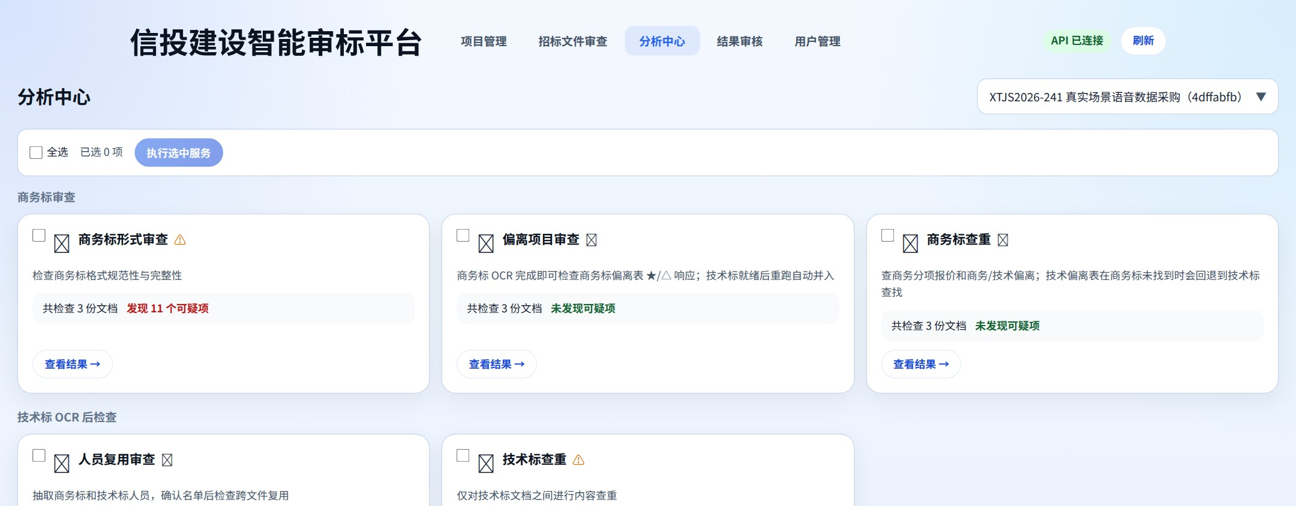
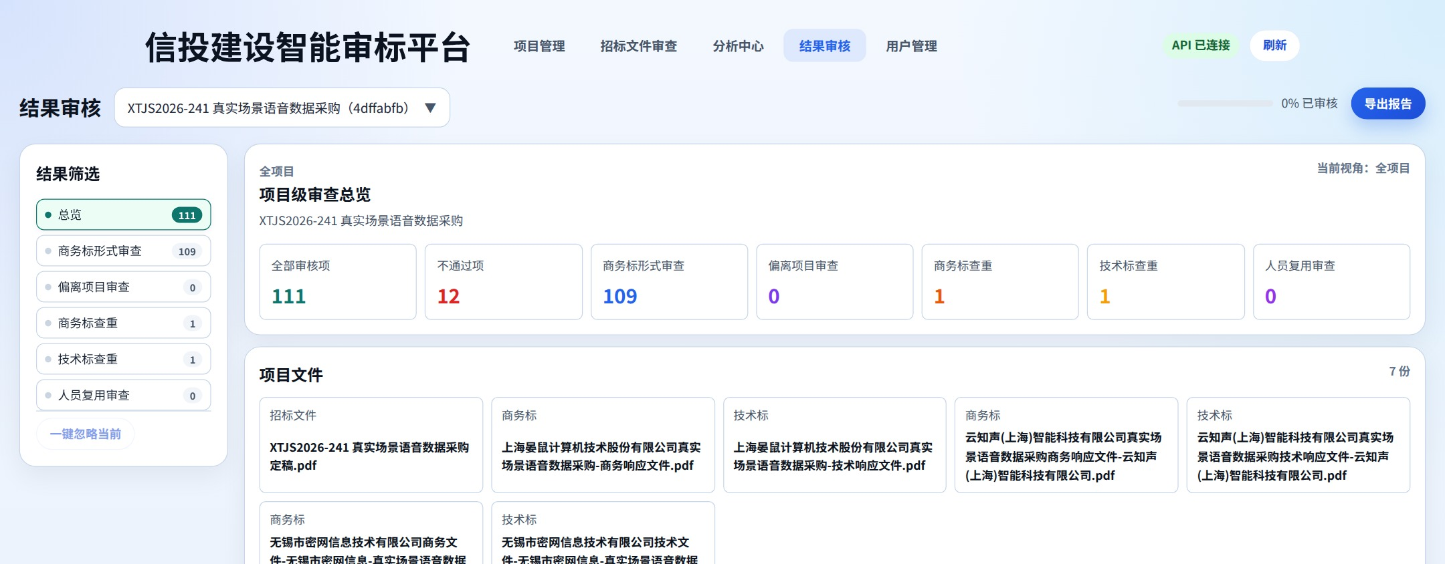
PLATFORM SNAPSHOT
13
当前平台界面：项目、招标审查、分析与结果复核
截图取自当前运行环境，展示系统已具备的主业务入口。
项目管理
招标文件审查
分析中心
结果审核
为保证汇报可读性，截图已按 16:9 页面裁切；平台数据内容仅用于内部项目汇报。

Slide 14
TECHNOLOGY STACK
14
技术栈已形成清晰分层，支持独立演进与故障隔离
前端、业务服务、AI 推理、数据存储与基础设施边界明确。
交互层
React 18 · Vite · HashRouter · Context
项目管理 / 审查 / 分析 / 复核
业务层
FastAPI · Uvicorn · 统一响应 · 依赖注入
项目编排 / 八类分析 / 报告
AI 层
PaddleOCR-VL · vLLM · BGE · 规则算法
OCR / 表格 / 语义 / 印章签名
数据层
PostgreSQL · JSONB · Redis / Tair · OSS
关系数据 / 缓存 / 大对象
运行层
Docker Compose · Nginx · NVIDIA GPU
隔离部署 / 代理 / 监控健康
核心工程策略
分阶段状态机
失败恢复
项目级隔离
证据可追溯
人工可复核
数据来源：Git 提交历史、生产数据库只读聚合、应用日志与当前容器健康状态

Slide 15
CLOSURE PLAN
15
结题建议：四周完成“验收—固化—演练—移交”
所有动作均围绕可验收、可追溯和可恢复，而非新增大范围功能。
第 1 周
第 2 周
第 3 周
第 4 周
口径确认
验证与整改
版本与恢复
归档与移交
15 个项目审查项矩阵
待复核项责任人 / 截止时间
关键流程回归
真实项目抽样验收
Git Tag / 镜像摘要
RDS、OSS、配置恢复演练
最终报告 / 用户手册
运维清单 / 培训签收
完成门
完成门
完成门
完成门
最终交付包
验收报告 · 测试报告 · 结题计划书 · 用户手册 · 发布清单 · 备份恢复记录 · 培训签收
数据来源：Git 提交历史、生产数据库只读聚合、应用日志与当前容器健康状态

Slide 16
XTJS
结题结论
核心链路已跑通
真实项目已验证
具备阶段性结题基础
下一步：关闭待复核项，固化可恢复版本，完成正式验收与移交。
谢谢
16

